Slide 1



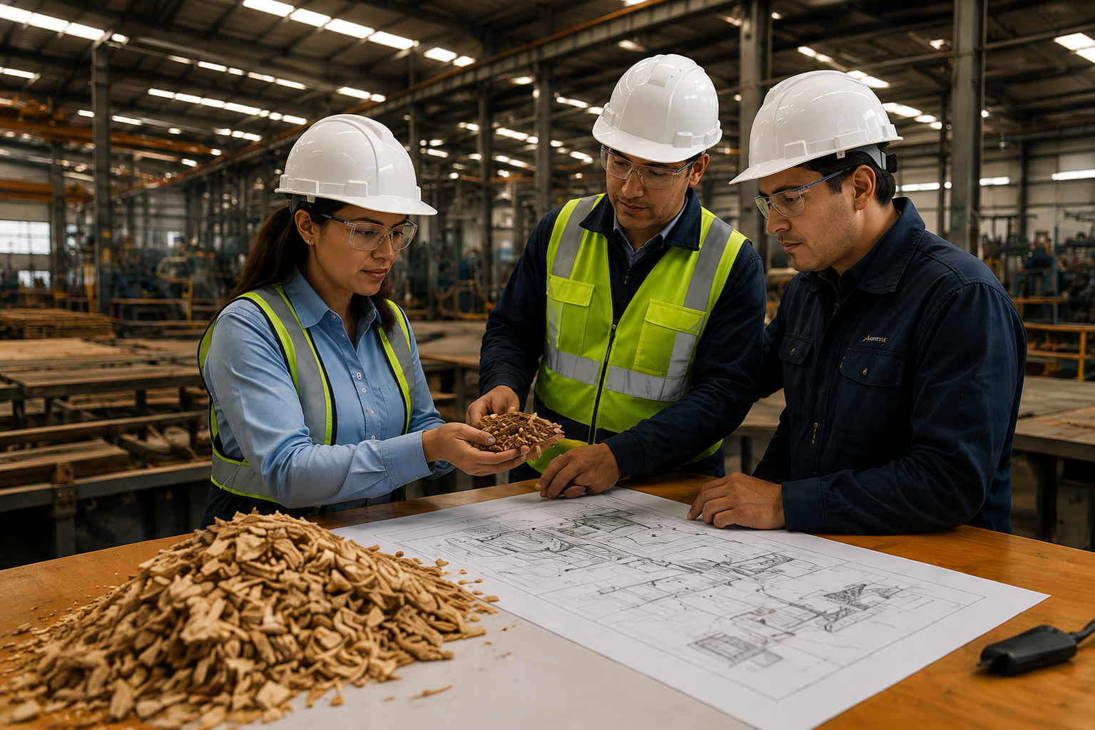
PFC “Formación de Especialista en Biocombustibles Sólidos en las regiones del Maule, Biobío y Araucanía”

Slide 2



Acerca del diplomado
El programa consiste en la realización de un curso de 100 horas cronológicas para 88 becarios(as) en modalidad e-learning sincrónica, dirigido a profesionales universitarios, técnicos de nivel superior y de nivel medio de educación media técnico-profesional vinculados a áreas de ingeniería, diseño industrial, gestión ambiental, técnicos mecánicos, electrónica, y que preferentemente, se desempeñen en empresas productivas o de servicios, especialmente en los sectores de agroindustria, silvicultura y otras industrias, y que tengan a su cargo o influencien la definición, diseño o mejora de productos y procesos productivos.
OBJETIVOS GENERAL
Formar especialistas técnicos en producción, gestión y control de calidad de biocombustibles sólidos derivados de la madera, fortaleciendo la competitividad, formalización y sostenibilidad del sector biomasa térmica en las Regiones de Maule, Biobío y Araucanía.
RESULTADOS DE APRENDIZAJE ESPERADOS
Desarrollar y Fortalecer competencias técnicas en producción, calidad y trazabilidad de biocombustibles sólidos.
Fortalecer capacidades en operación y mantención de maquinaria industrial asociada a producción biocombustibles sólidos.
Impulsar la adopción normativa y tecnológica en pymes regionales del sector de biocombustibles sólidos

Slide 3
Metodología
Este curso consiste en la realización de un diplomado de 120 horas cronológicas para 232 El curso se desarrollará en modalidad e-learning sincrónica, con clases en vivo impartidas por relatores expertos, combinando exposición técnica, análisis aplicado y trabajo colaborativo en línea.
la iniciativa busca avanzar en la formación de capital humano de a los menos 88
profesionales en normativa actualizada vinculada a los biocombustibles en Chile, tecnología emergente en producción/secado y procesos de certificación de biocombustibles.
La metodología se fundamenta en un enfoque de formación por competencias orientado al desempeño productivo, donde el aprendizaje se vincula directamente con situaciones reales del sector biomasa en la Región del Maule, Biobío y Araucanía. El modelo considera tres dimensiones integradas:
    Saber: comprensión técnica de procesos productivos.
    Saber hacer: aplicación práctica a situaciones reales.
    Saber ser: responsabilidad técnica, seguridad y mejora continua.
Estructura de la Modalidad Sincrónica
El programa contemplará clases en sesiones en vivo a través de plataforma digital con acceso permanente a materiales y grabación de todas las clases para revisión posterior. Se debe considerar que cada sesión sincrónica incluye apertura contextualizada, desarrollo estructurado conceptual, análisis de caso sectorial, ejercicio práctico, retroalimentación y síntesis.
Estudios de Caso y Análisis
Talleres y Ejercicios Prácticos
Asesoramiento y Retroalimentación
Recursos de Aprendizaje Adicionales
Evaluación y Reflexión
Acompañamiento y experiencia de participantes

Slide 4

¿Qué vas a aprender?
Dale un vistazo al contenido:
Modalidad y horarios
          Número de Horas del Programa: 100 hrs.
          Sin perjuicio de lo anterior, durante la etapa de licitación se podrán realizar ajustes al programa y su duración, resguardando en cada caso el logro de los resultados de aprendizaje esperados y del desarrollo de las competencias deseadas.
          El curso se realizará hasta 3 veces a la semana en modalidad e-learning, durante un período estimado de hasta 8 meses desde el mes de diciembre de 2026, en jornadas vespertinas de 18:00 a 22:00 hrs., de lunes a viernes y, eventualmente, los sábados en horario diurno, durante un período aproximado de 8 meses.
          El programa de clases incluye fines de semana largos y, si fuera necesario, para realizar todas las horas programadas, podrían impartirse clases durante los meses de enero y febrero de 2027.
          Los días y horarios específicos serán informados por los respectivos Organismos de Capacitación, en virtud de la conformación de los grupos curso, previo al inicio de las clases. Dado que el programa contempla una evaluación diagnóstica inicial obligatoria y una evaluación final obligatoria, la conformación de dichos grupos se realizará considerando el resultado de la evaluación de diagnóstico y la disponibilidad horaria del/ alumno/a.

Slide 5

¿Qué vas a aprender?
Dale un vistazo al contenido:
Contenidos del
Diplomado
CONTENIDOS
Marco Estratégico y Normativo. Introducción a la normativa que regulará los biocombustibles sólidos, estrategias nacionales energéticas y ambientales y vinculación de instrumentos de gestión ambiental.
Matriz energética chilena y rol biomasa. Situación sectorial en Biobío. Planes de Descontaminación Atmosférica. Ley 21.499: implicancias técnicas. Normativa Forestal Estándares de calidad pellet. Recomendaciones europeas y certificaciones internacionales (ENplus)..
2. Producción y secado de leña bajo estándares de calidad. Se entregarán competencias en procesos de secado, monitoreo y estandarizados según normas técnicas y legislación que regula la calidad.
Tecnologías y Técnicas de secado. Humedad y combustión. Técnicas de secado. Medición de Humedad y Uso de xilohigrómetro. Gestión de patio y almacenamiento. Implementar protocolos de trazabilidad básica Buenas prácticas productivas. Seguridad laboral. Modelos de negocio formal.
3. Producción industrial de pellet. Procesos de acondicionamiento y secado de materia prima, tecnologías de paletizado, logística de cada proceso y estándares de calidad nacional e internacional .
Recepción y acondicionamiento. Molienda (molino martillos). Secado rotativo. Pelletización (prensa pelletizadora). Enfriamiento y ensacado. Control granulométrico. Certificación ENplus. Mantenimiento básico. Controlar parámetros críticos. Identificar desviaciones de calidad. Realizar mantenimiento preventivo básico.
4. Producción de astillas térmicas. Procesos de secado de materia prima, tecnologías emergentes, procesos de monitoreo de calidad estandarización.
Chipeadoras y astilladoras. Control tamaño partícula. Criterios de Clasificación. Logística y almacenamiento. Seguridad operativa.

Slide 6
¿Qué vas a aprender?
Dale un vistazo al contenido:
Contenidos del
Diplomado
CONTENIDOS
5. Instalación y mantención de sistemas de calefacción a biomasa. Tecnología asociada a procesos productivos, entrega de componentes de seguridad en procesos industriales, conocimiento electromecánico, evaluación y diagnóstico de fallas, protocolos de mantención.
Fundamentos electromecánicos. Circuitos eléctricos básicos. Diagnóstico de fallas. Seguridad en instalación. Protocolos de mantenimiento. Eficiencia térmica. Aplicar protocolos de mantención preventivo
6. Gestión Productiva, Calidad e Innovación Tecnológica. Elaboración de Indicadores, estimación de costos, incorporación de innovación en procesos productivos, digitalización básica y modelos de trazabilidad.
Indicadores productivos. Costos producción pellet/leña. Gestión inventarios. Innovación tecnológica. Modelo formación dual y vinculación sectorial. Digitalización básica. Modelos de trazabilidad..

Slide 7

Ventajas de cursar este
Diplomado
La iniciativa aportará en la formación de especialista en el desarrollo de biocombustibles sólidos de derivados de madera, incorporando competencias en estandarización de procesos productivos, modelos de secado de materia prima, análisis de impactos de emisiones asociadas a la calidad de los biocombustibles, estandarización de calidad a través de normativas regulatorias, mejorando la calidad y eficiencia en el uso reduciendo las emisiones atmosféricas.
Se impartirán diversos módulos de capacitación, en donde los participantes incorporarán capacidades en procesos industriales, modelos productivos, integrando tecnologías y herramientas avanzadas permitiendo el desarrollo de los biocombustibles en concordancia con aspectos normativos y estrategias asociadas al sector.
Las materias y contenidos se orientarán en la combinación de conocimientos teóricos y metodología que permita la aplicación de elementos prácticos en la mejora de procesos productivos, incorporando el uso de tecnologías, digitalización y automatización en modelos óptimos de producción y monitoreo de calidad de biocombustibles.
Al finalizar de manera exitosa el programa formativo, el egresado será capaz de:
(Espacio para que la Universidad defina este espacio)

Slide 8
Ventajas de cursar este
Diplomado
El diplomado ha sido diseñado bajo un modelo…
(Espacio para que la Universidad defina este espacio)

Slide 9

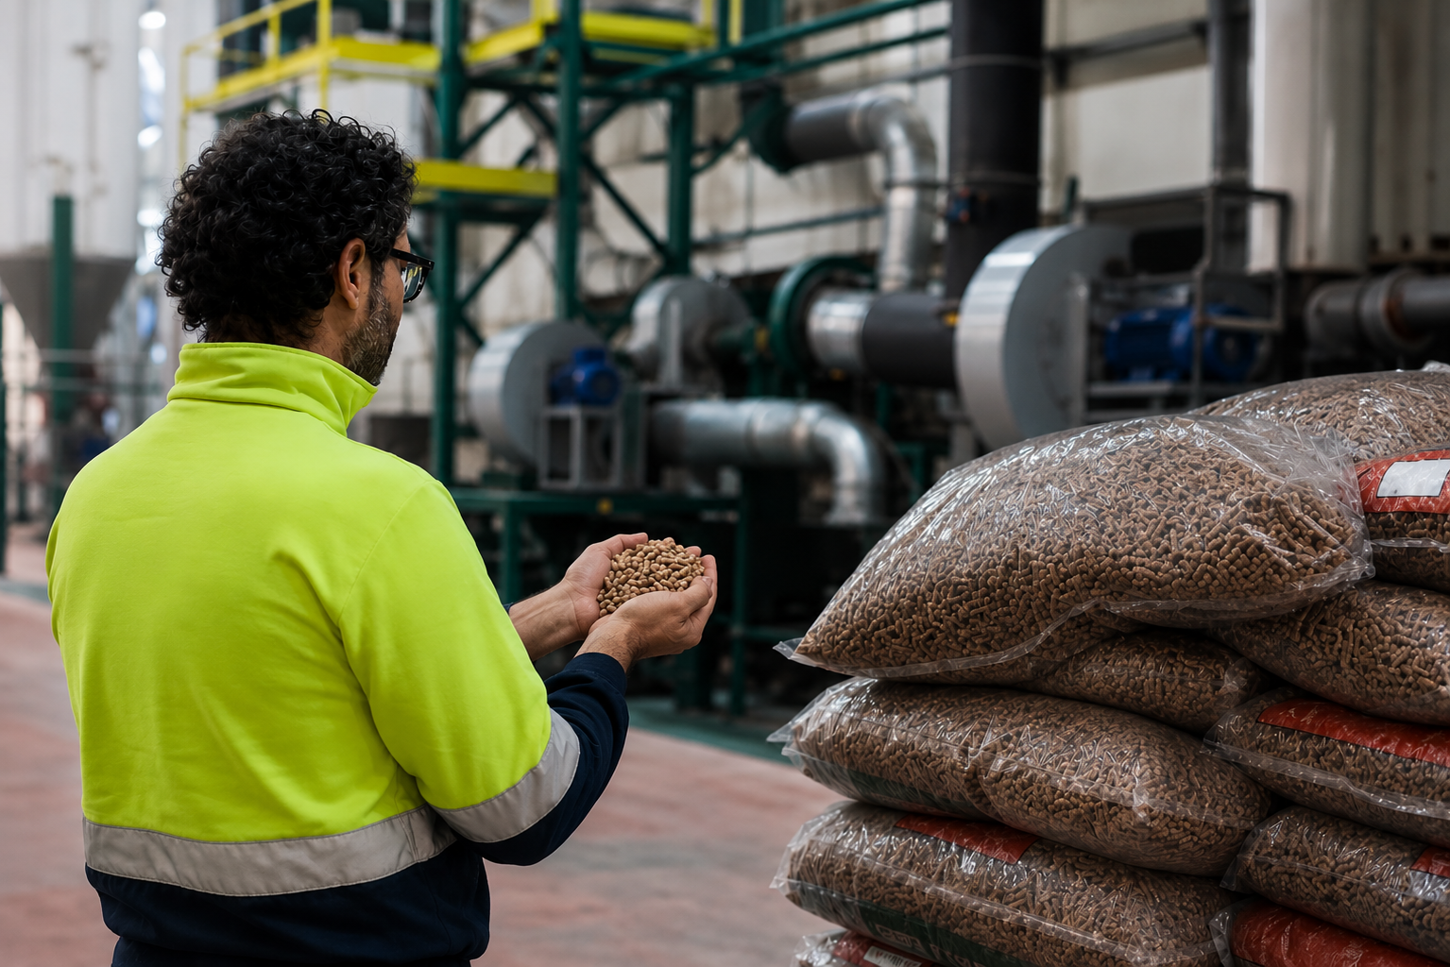
Postula en https://www.corfo.cl/sites/becascapitalhumano/home

